Slide 1
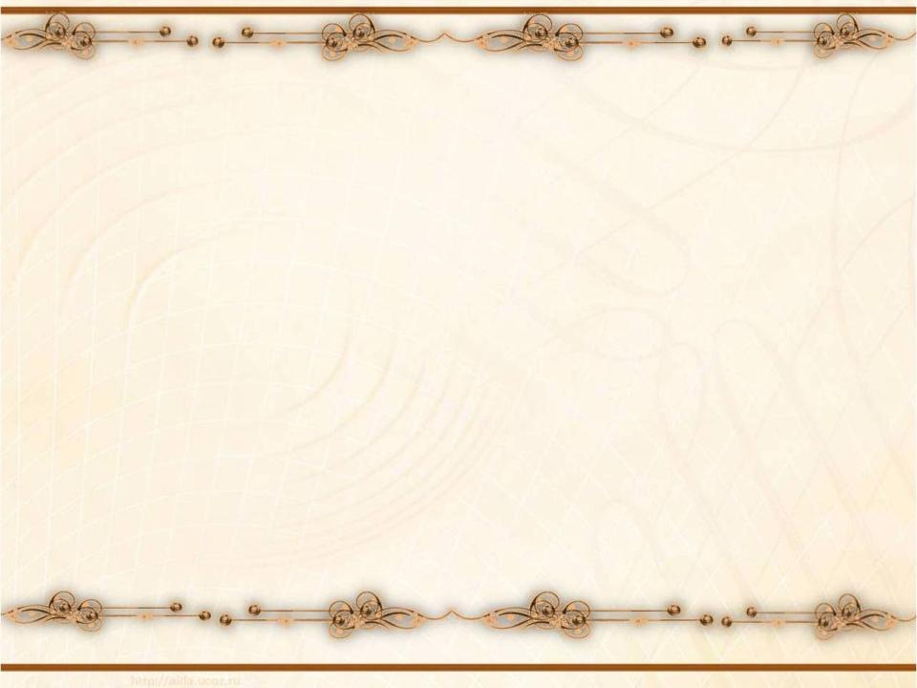
День матери
Выполнила:
учитель начальных классов
МБОУ СОШ № 11
г. Белово, Кемеровской области
Одинокова Виктория Анатольевна

Slide 2
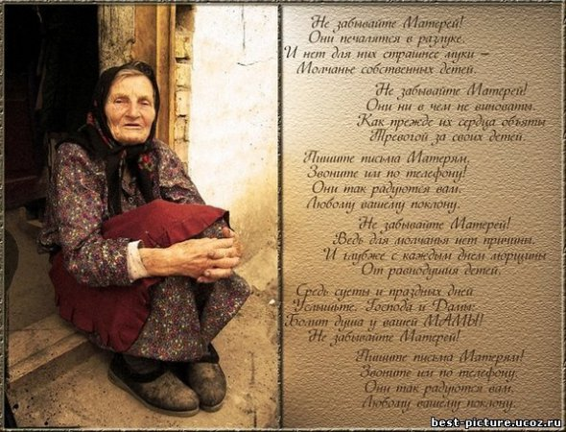
В России праздник отмечается с 1998 года

Slide 3


Slide 4
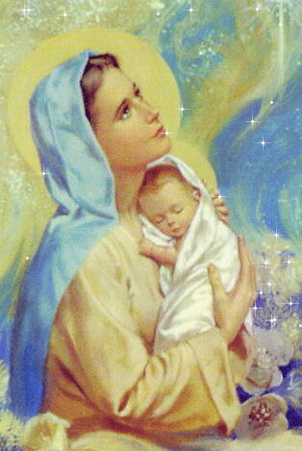
Никого нет кроме, кто так любил бы нас!

Slide 5
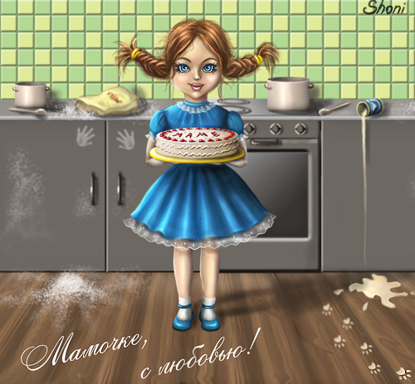
Мамино рукоделие

Slide 6
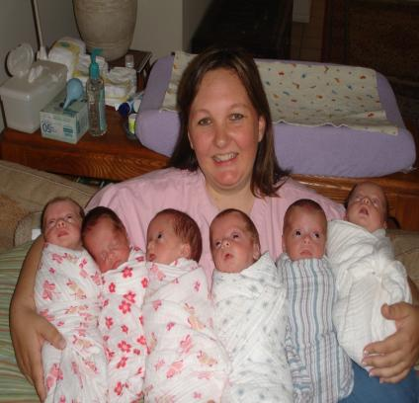
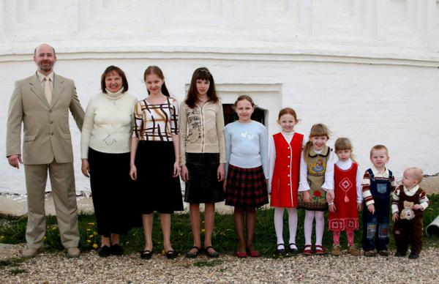
Необыкновенные мамы

Slide 7
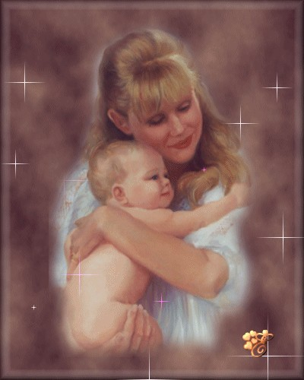
Мама, мамочка родная – вот, что свято навсегда!

Slide 8
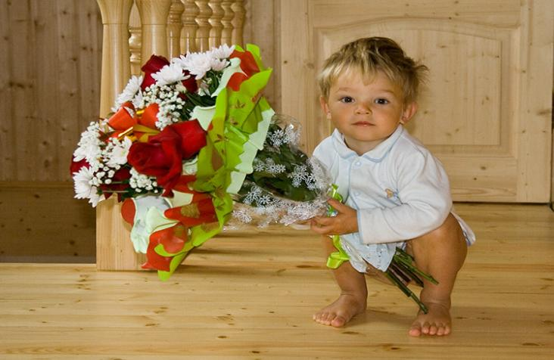
Лучше всех на свете – мамочка моя!

Slide 9
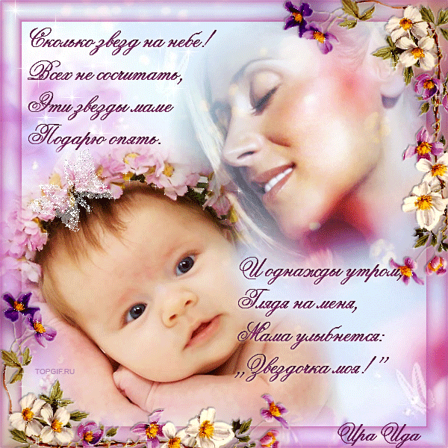

Slide 10
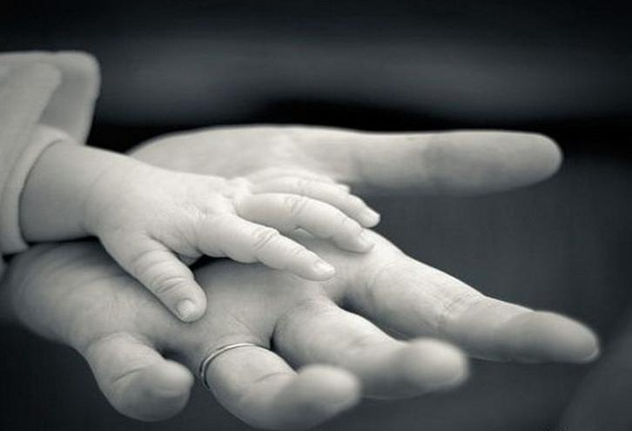
Нежность и тепло маминых рук

Slide 11


Slide 12


